Slide 1
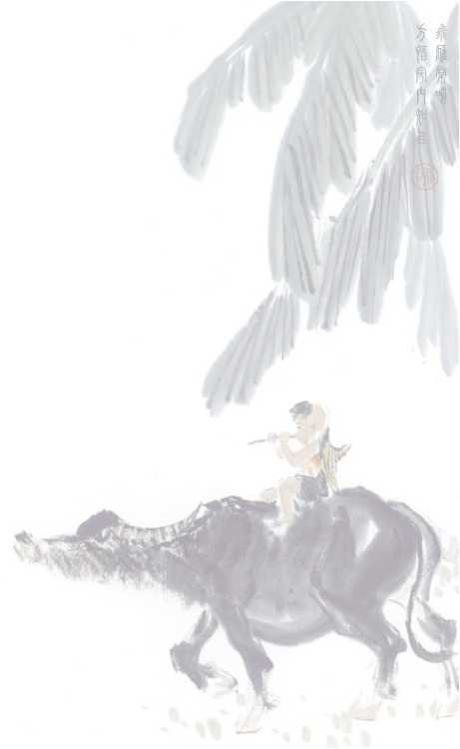
Face
OpenGL编程
河南科技大学电信学院
主讲：刘刚

Slide 2
Chap1
Chap1 基础知识

Slide 3
CG三大活跃发展方向
计算机图形学领域近年来三大活跃的发展方向
1. 科学计算可视化
2. 计算机动画
3. 虚拟现实
技术核心：三维图形

Slide 4
虚拟现实
科学计算可视化
运用计算机图形学的原理与方法，将科学与工程计算所产生的大量的数据转换为图形、图像，以直观的形式表现出来。
运用计算机所产生的高度模拟现实环境的、具有交互性的高级用户界面。

Slide 5
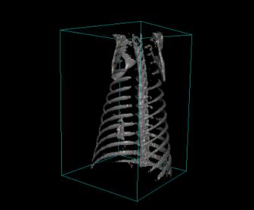
动物骨骼的可视化重建

Slide 6
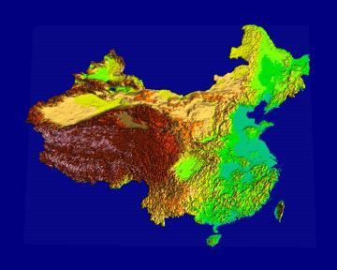
三维中国地形图

Slide 7
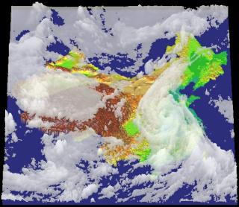
立体云图

Slide 8
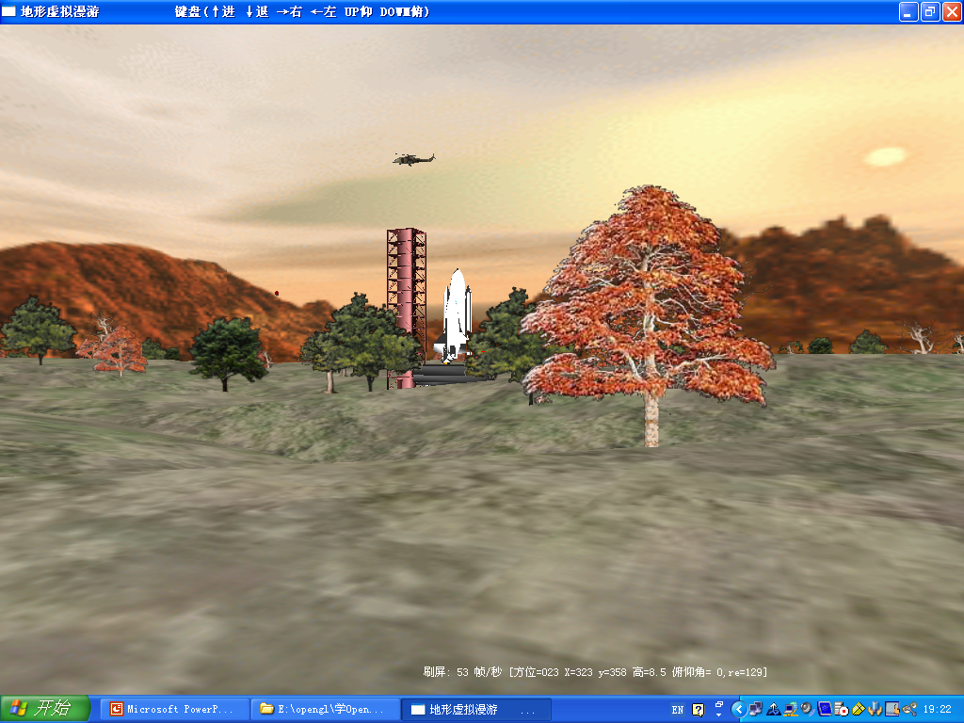
虚拟地形漫游

Slide 9
OpenGL API
1.1 OpenGL API
OpenGL是一个图形应用程序编程接口。
API： Application Programmer’s Interface,
应用程序编程接口
GL： Graphics Library, 图形库
GLUT：OpenGL Utility Toolkit

Slide 10
OpenGL 是什么？1
1.2 OpenGL 是什么？
从程序员的角度
图形应用程序的3要素
指定要绘制的对象
描述这些对象的属性
定义观察这些对象的方式
交互程序需要提供输入功能
初始化函数和终止函数

Slide 11
OpenGL 是什么？2
1.2 OpenGL 是什么？
OpenGL状态机
输入对象
状态机
输出图像
函数调用
像素
应用程序
OpenGL
1 指定输入；2 改变状态

Slide 12
OpenGL 是什么？3
1.2 OpenGL 是什么？
OpenGL是图形渲染管道
顶点
转换模块
剪裁模块
投影模块
光栅处理模块
像素

Slide 13
OpenGL 是什么？3
1.3 OpenGL 有什么？
图元函数
属性函数
视窗函数
控制函数
指定输入
改变状态

Slide 14
OpenGL 组件
OpenGL组件
SGI
Microsoft
Windows平台下组件有两种
(1) 函数说明文件
gl.h glu.h glut.h glaux.h
(2) 静态链接库文件
glu32.lib glut32.lib
glaux.lib opengl32.lib
(3) 动态链接库文件
opengl32.dll glu32.dll
glut32.dll glaux.dll
三大部分：

Slide 15
OpenGL 库函数
OpenGL库函数命名规则
(1) OpenGL核心库
(2) OpenGL实用库
(3) OpenGL辅助库
(4) OpenGL工具库
(5) Windows专用库
(6) Win32 API函数库
OpenGL库函数

Slide 16
OpenGL库函数1
(1) OpenGL核心库
包含有115个函数，函数名的前缀为 gl
这部分函数用于常规的、核心的图形处理。由于许多函数可接收不同数据类型的参数，因此派生出来的函数原形多达300多个。

Slide 17
OpenGL库函数2
(2) OpenGL实用库
包含有43个函数，函数名的前缀为 glu
这部分函数通过调用核心库的函数，为开发者提供相对简单的用法，实现一些较复杂的操作，如：坐标变换、纹理映射、绘制椭球、茶壶等简单多边形。
核心库和实用库在所有的OpenGL版本中均有实现。

Slide 18
OpenGL库函数3
(3) OpenGL辅助库
包含有31个函数，函数名的前缀为 aux
这部分函数提供窗口管理、输入输出以及绘制一些简单三维物体。
辅助库只能在windows平台上运行

Slide 19
OpenGL库函数4
(4) OpenGL工具库
包含有30多个函数，函数名的前缀为 glut
这部分函数主要提供基于窗口的工具，如：多窗口绘制、空消息和定时器，以及一些较复杂的函数。
由于glut中的窗口管理函数不依赖运行环境，因此可在所有系统平台上运行。

Slide 20
OpenGL库函数5
(5) Windows专用库
包含有16个函数，函数名的前缀为 wgl
主要用于连接OpenGL和Windows，以弥补OpenGL在文本方面的不足。
Windows专用库只用于Windows环境中。

Slide 21
OpenGL库函数6
(6) Win32 API函数库
包含有6个函数，函数名无专用前缀
这部分函数主要用于处理像素存储格式和双帧缓存。这6个函数将替换Windows GDI中原有的同样的函数。
Windows API函数库只用于Windows环境中。

Slide 22
OpenGL 数据类型
OpenGL中的数据类型 (gl.h typedef ……)
缩写 | 数据类型 | C | OpenGL
b ub s us i ui f d | 8位整数 8位无符号整数 16位整数 16位无符号整数 32位整数 32位无符号整数 32位浮点数 64位浮点数 | signed char unsigned char short unsigned short int unsigned int float double void | GLbyte GLubyte GLboolean GLshort GLushort GLint GLsizei GLuint GLenum GLbitfield GLfloat GLclampf GLdouble GLclampd GLvoid

Slide 23
OpenGL函数的多种形式
OpenGL函数的多种形式
glVertex{234}{sifd}(TYPE coords, …)
glVertex{234}{sifd}v(TYPE *coords)
GLint i, j;
GLfloat x, y, z, point[3];
…
glVertex2i(i, j);
glVertex2f(x, y);
glVertex3f(x, y, z);
glVertex3fv(point);
详见 gl.h中定义

Slide 24
OpenGL 常数
OpenGL中部分常数及其含义 (gl.h define ……)
字符 | 含义
GL_POINTS GL_LINES GL_AMBIENT GL_POSITION GL_FLAT GL_SMOOTH | 绘制单个顶点集 绘制多组独立的双顶点线段 设置RGBA模式下的环境光 设置光源位置 设置平面明暗处理模式 设置光滑明暗处理模式

Slide 25
OpenGL 基本操作
1.4 OpenGL基本操作和功能
建模功能 (2) 变换功能
(3) 颜色模式设置 (4) 光照和材质设置
(5) 反走样、融合、雾化 (6) 位图显示和图像增强
(7) 纹理映射 (8) 双缓存动画

Slide 26
OpenGL 基本操作1
1.5 OpenGL基本操作和功能
(1) 建模功能
真实世界里的任何物体都可在计算机中用简单的点、线、多边形描述，OpenGL除了提供基本的点、线、多边形的绘制函数外，还提供了比较复杂的三维物体(如球、锥体、多面体、茶壶等)以及复杂曲线和曲面(如Bezier、Nurbs等曲线和曲面)绘制函数，从而可方便构建虚拟三维世界。

Slide 27
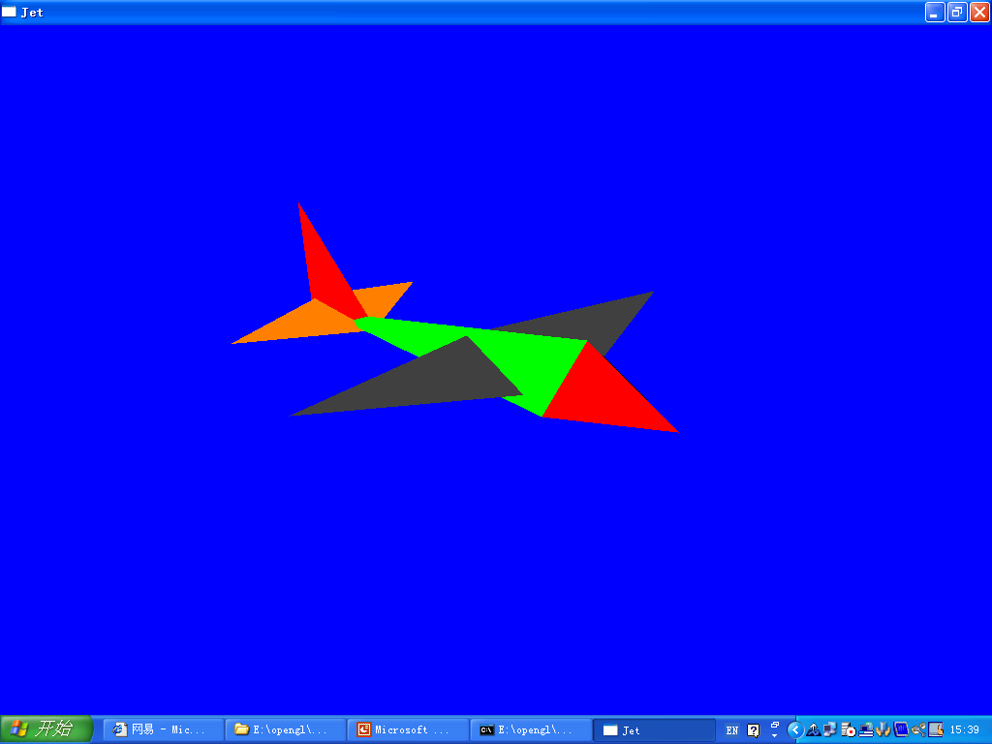
由三角形构成的飞机模型

Slide 28
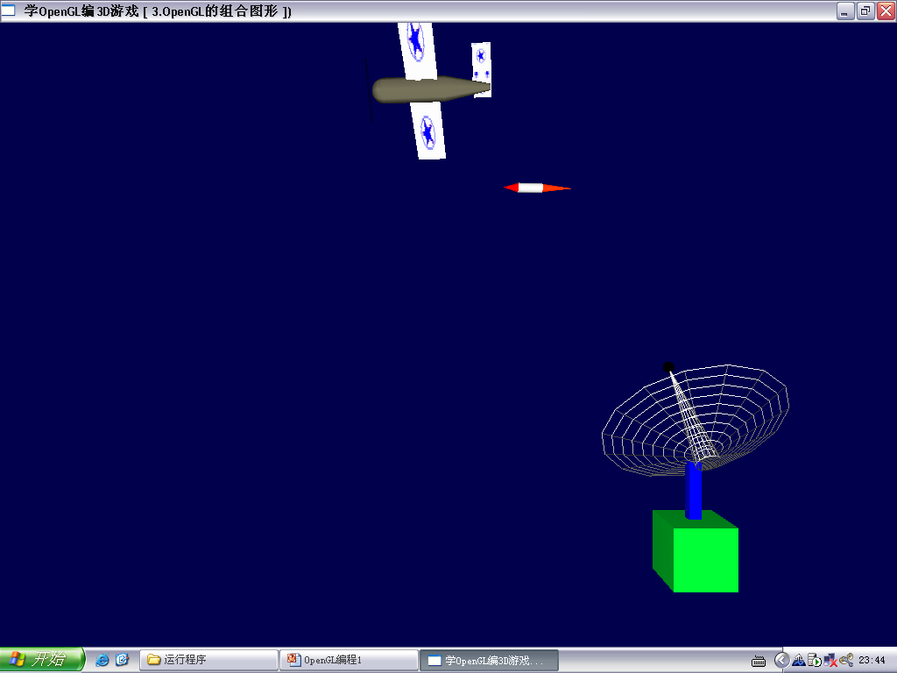
利用基本图形构造雷达探测器

Slide 29
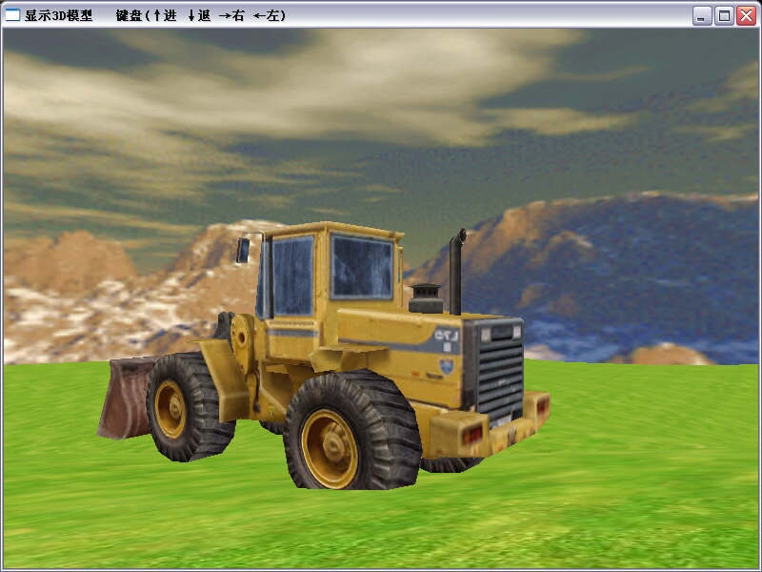
3DMAX铲车模型的opengl再现

Slide 30
OpenGL 基本操作2
1.5 OpenGL基本操作和功能
(2) 变换功能
无论多复杂的图形都是由基本图元组成并经过一系列变换来实现的。OpenGL的模型变换有平移、旋转、缩放等多种变换。投影变换有透视投影和正交投影两种变换。

Slide 31
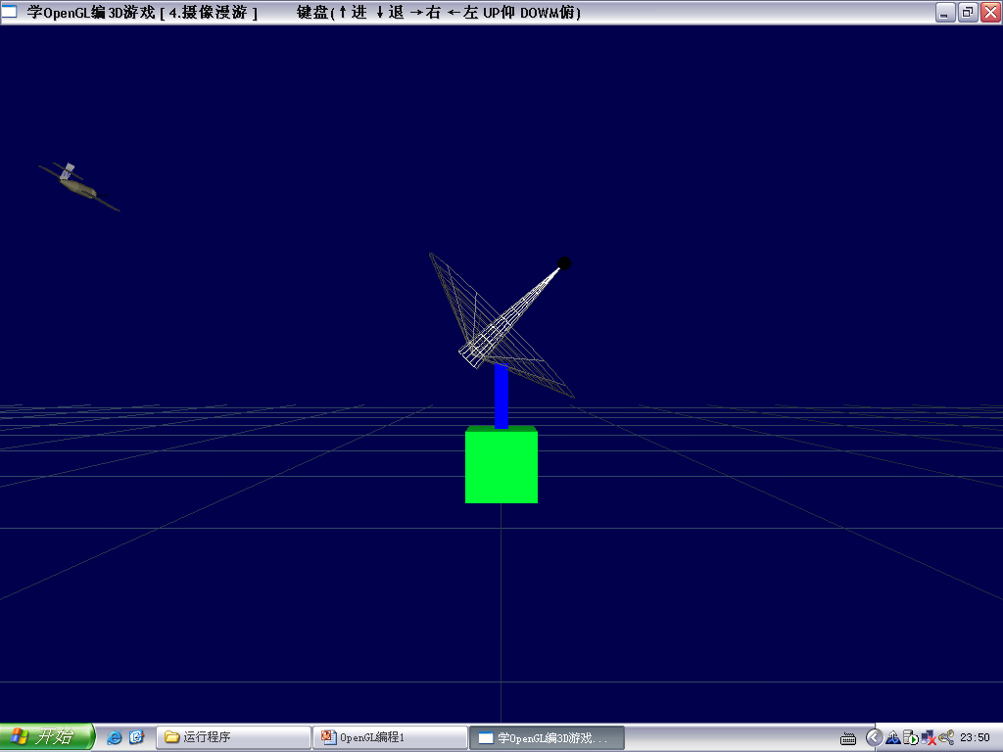
基于图形变换的雷达探测器场景简单漫游

Slide 32
OpenGL 基本操作3
1.5 OpenGL基本操作和功能
(3) 颜色模式设置
OpenGL提供两种物体着色模式：
RGBA颜色模式
颜色索引模式(Color Index)

Slide 33
OpenGL 基本操作4
1.5 OpenGL基本操作和功能
(4) 光照和材质设置
如自然界不可缺少光一样，绘制有真实感的三维物体必须做光照处理。
OpenGL光源属性有辐射光(Emitted Light)、环境光(Ambient Light)、漫反射光(Diffuse Light)和镜面光(Specular Light)等。
材质是用光反射率来表示。场景中物体最终反映到人眼的颜色是光的RGB分量与材质的RGB分量反射率相乘后形成的颜色。

Slide 34
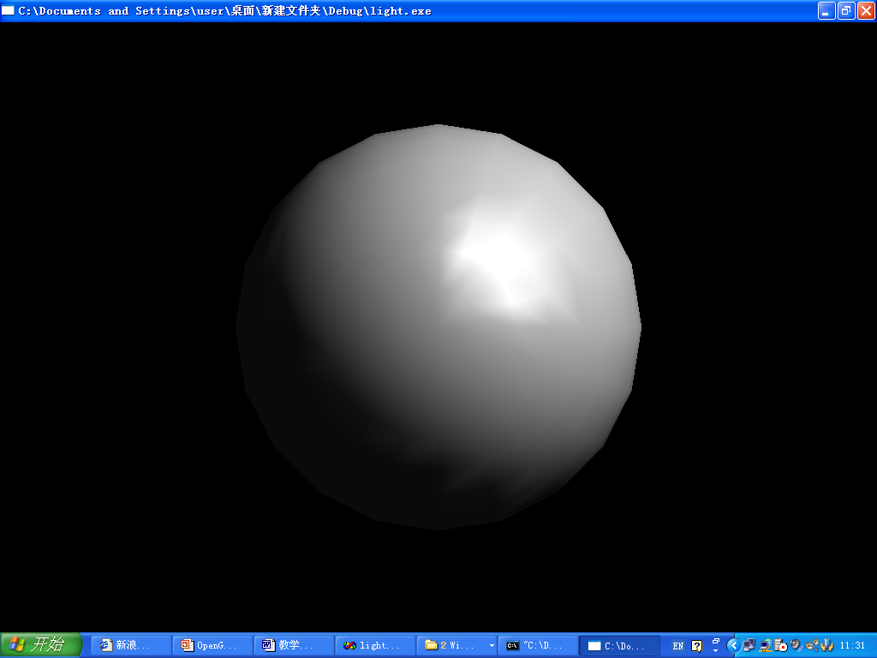
球体的镜面反射效果图

Slide 35
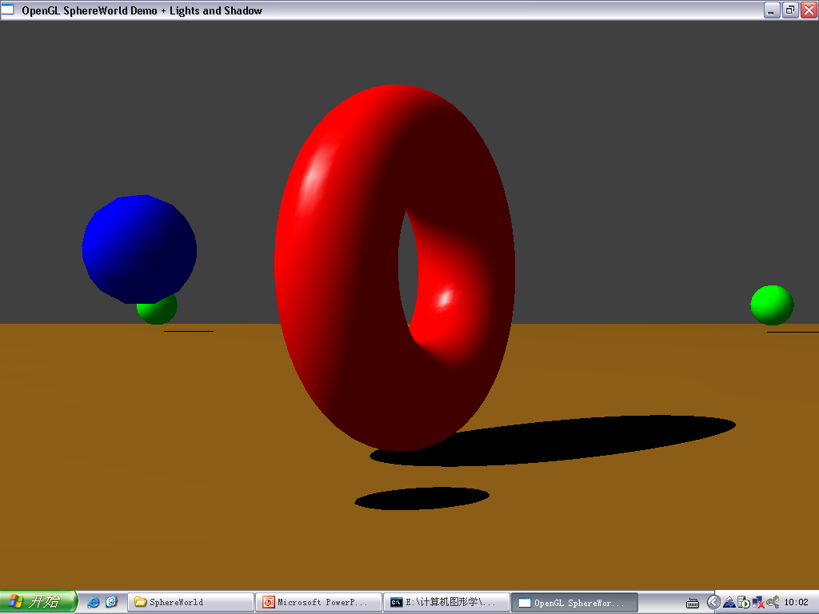
带光照的球体世界

Slide 36
OpenGL 基本操作5
1.5 OpenGL基本操作和功能
(5) 反走样、融合、雾化
在OpenGL绘制图形过程中，所绘制的图像边缘会出现锯齿形状，称为走样。为消除这种缺陷，OpenGL提供了点、线、多边形的反走样技术。
为了使三维图形更加有真实感，经常需要处理半透明或透明的物体图像，这就用到融合技术。
正如自然界中存在烟雾一样，OpenGL提供了雾的基本操作来对场景进行雾化处理效果。

Slide 37
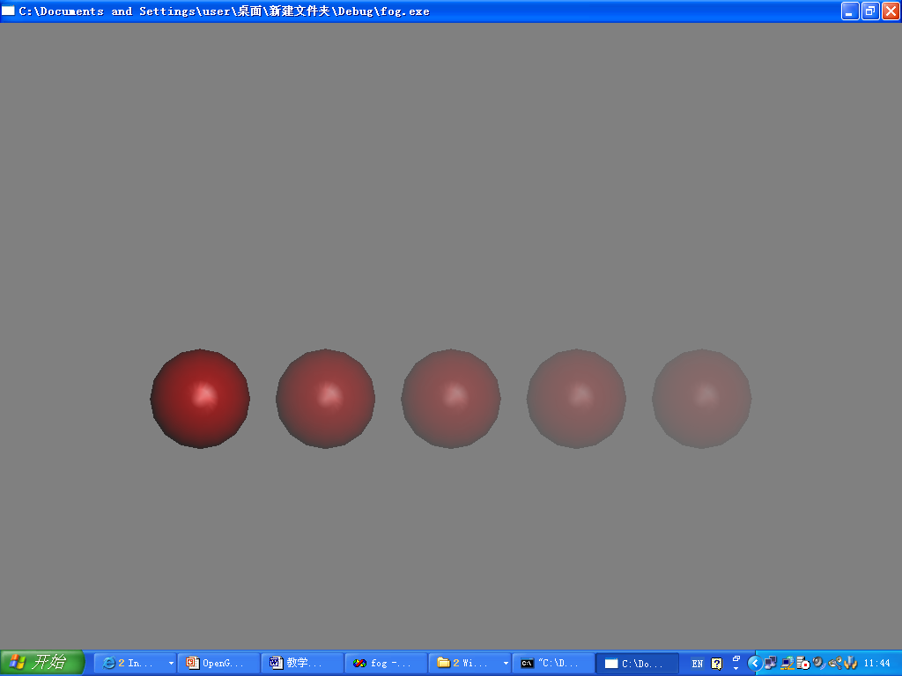
雾效果

Slide 38
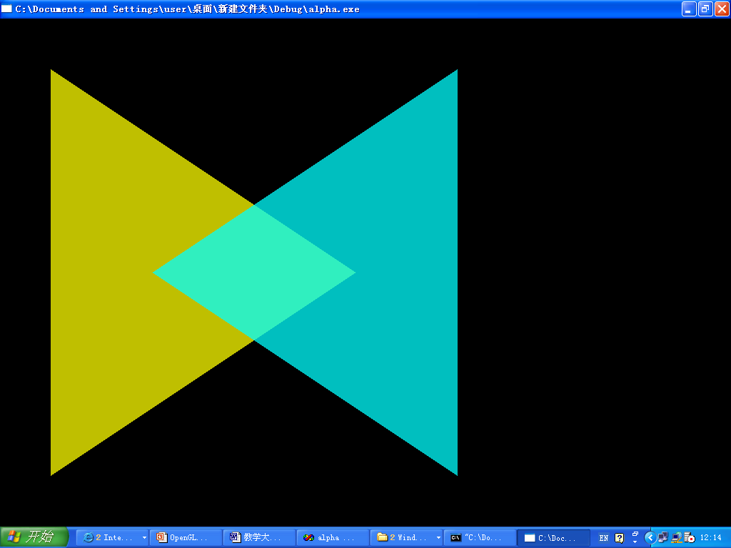
透明效果图

Slide 39
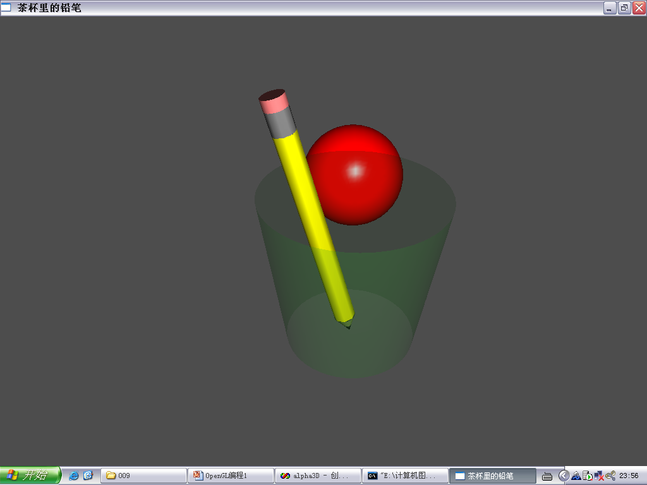
茶杯里的铅笔

Slide 40
OpenGL 基本操作6
1.5 OpenGL基本操作和功能
(6) 位图显示和图像增强
在图形绘制过程中，图像和位图是非常重要的一个方面，OpenGL提供了一系列函数来实现位图和图像的操作。

Slide 41
OpenGL 基本操作7
1.5 OpenGL基本操作和功能
(7) 纹理映射
在CG中，将包含颜色、alpha值、亮度等数据的矩形数组称为纹理。而纹理映射可理解为将纹理粘贴在所绘制的三维模型表面，以使三维图形显得更加生动。

Slide 42
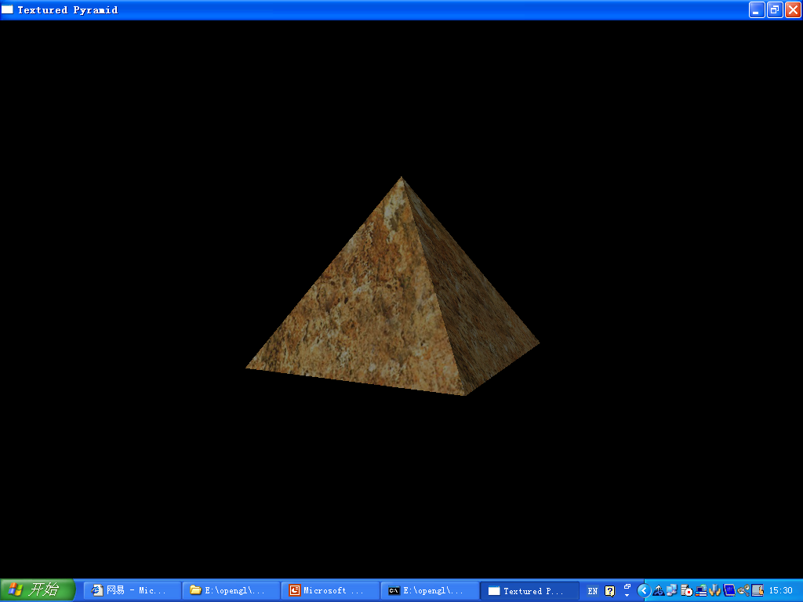
金字塔

Slide 43
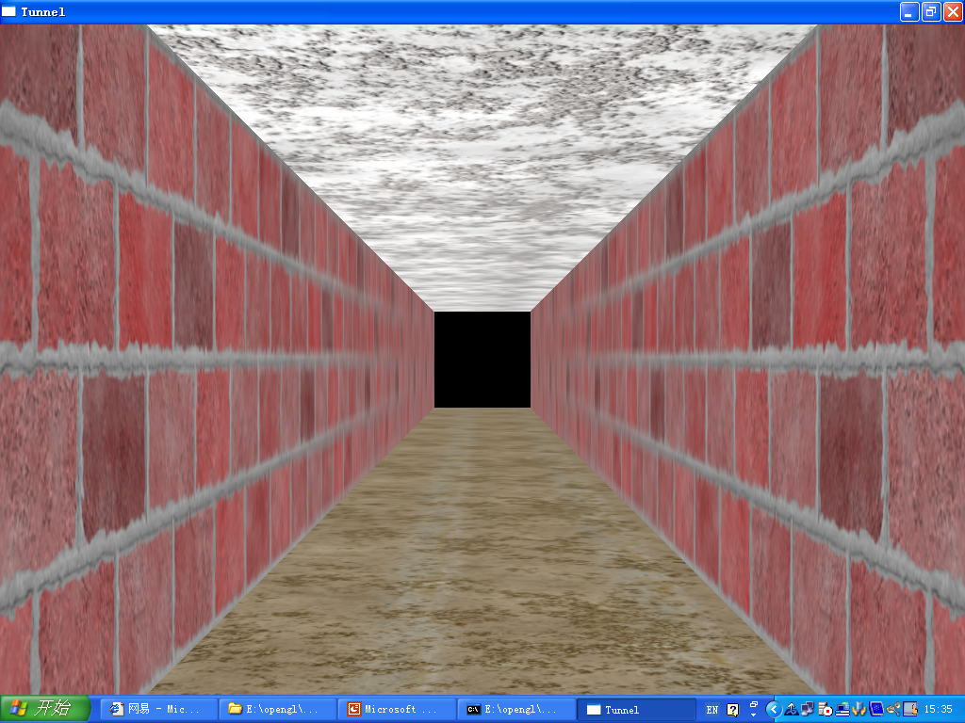
隧道

Slide 44
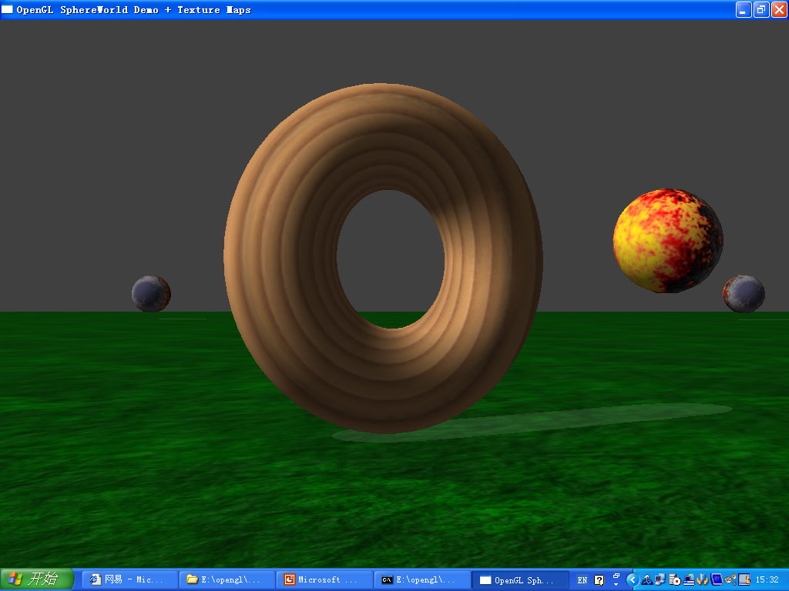
球体世界

Slide 45
OpenGL 基本操作8
1.5 OpenGL基本操作和功能
(8) 双缓存动画
出色的动画效果是OpenGL的一大特色， OpenGL提供了双缓存技术来实现动画绘制。双缓存即前台缓存和后台缓存，后台缓存计算场景、生成动画，前台缓存显示后台缓存已画好的画面。

Slide 46
OpenGL 基本操作8
1.6 绘制线框茶壶的例子

Slide 47
控制台应用程序框架3
#include <GL/glut.h>
void init()
{
glClearColor(0.0,0.0,0.0,0.0); //背景清除颜色
}
void display(void)
{
glClear(GL_COLOR_BUFFER_BIT);
glColor4f(0.2,0.6,1.0,1.0); //图形绘制颜色
glRotatef(40.0,-40.0,-20.0,1.0); //设置旋转
glutWireTeapot(0.5); //绘制线模型模式茶壶
glFlush(); //完成绘制
}
int main(int argc, char** argv)
{
glutInitWindowSize(800,800); //设置窗口大小
glutInitWindowPosition(60,60); //设置窗口显示位置
glutCreateWindow("WireTeapot");//设置窗口标题
glutDisplayFunc(display);
init(); glutMainLoop(); return 0;
}

Slide 48
Temp
谢谢！

